Slide 1
Técnicas de utilización de NBI para TotalNMS
Departamento BMC
19/07/2017

Slide 2
Sumario
1
Introducción
3
Técnicas avanzadas para aplicación real
Objetivos
Introducción al NBI
Por qué NBI
Python3
JavaScript
2
Interacción rápida y simple
4
Conclusión
HTTP, XML y SOAP
SoapUI
Uso, avances y mejoras
Referencias

Slide 3
Introducción
1

Slide 4
Objetivos
Los objetivos de esta presentación son:
Familiarizar al equipo de Banda Ancha con uno de los servicios más potentes del nuevo HUB SkyEdge II-c de Gilat: el NBI.
Poder transmitir esta funcionalidad y dar soporte a los ISPs de Hispasat que quieran utilizarla.
Mejorar la interlocución con el dpto. de Sistemas para desarrollos basados en la utilización del NBI.
Disponer de un manual simplificado de uso que facilite el entendimiento por parte del equipo de Banda Ancha.
Disponer de un escenario real de pruebas que incluso pueda ser avanzado por cualquier persona dentro del equipo de Banda Ancha tras la finalización de la Beca.
Diseñar algunas funciones NBI de interés para clientes reales. Por ejemplo: cálculo de la facturación mensual del cliente considerando distintos costes según sus diferentes servicios de cuota y otros factores.
Proponer mejoras al NBI que puedan ser implementadas por Gilat en futuros lanzamientos.

Slide 5
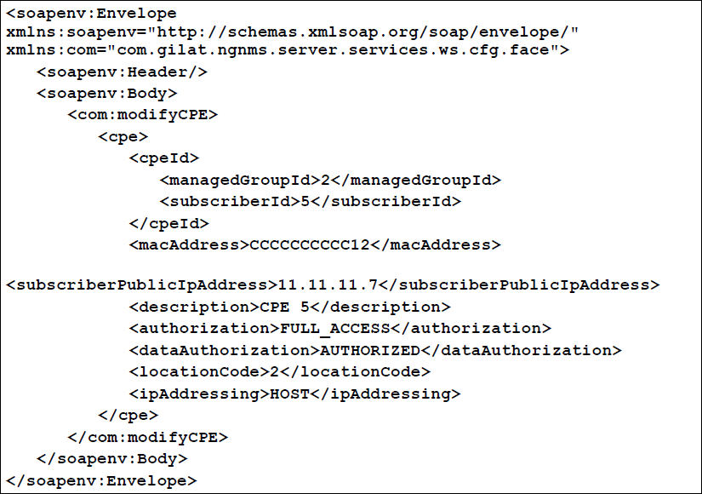
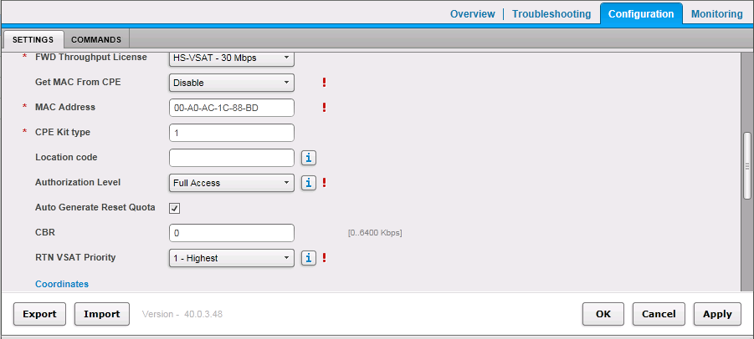
Introducción al NBI
NorthBound Interface:
Interacción directa con el NMS de Sky-C mediante comandos, sin necesidad de usar la interfaz gráfica TotalNMS.
HTTP + SOAP
“SkyEdge II-c NBI for TotalNMS in v4.0, Operator’s Guide” del 21 de junio de 2016 de Gilat

Slide 6
Por qué NBI
Ventajas y desventajas
Pros:
Mayor flexibilidad para proporcionar una mejor experiencia al usuario.
Capacidad de combinar funciones, creando nueva funcionalidad avanzada.
Control preciso del NMS.
Facilidad para automatizar la funcionalidad.
Integración sencilla y mecánica dentro de aplicaciones, mediante un sistema de peticiones y respuestas entre cliente y servidor.
Contras:
Restricción del NBI al protocolo SOAP como método único.
Ligera incomodidad a la hora de inspeccionar un elemento XML en formato SOAP para acceder a la parte relevante.
Acceso completo al servidor, con los peligros de seguridad que esto conlleva.

Slide 7
Interacción rápida y simple
2

Slide 8
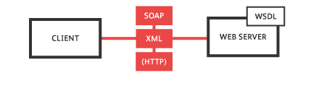
HTTP, XML y SOAP
Protocolo SOAP (Simple Object Access Protocol): mensajes XML entre cliente y servidor.
→ A través de métodos POST de HTTP/HTTPS.
WSDL (Web Services Definition Language): define el formato de los mensajes [mostrar en servidor]

Slide 9
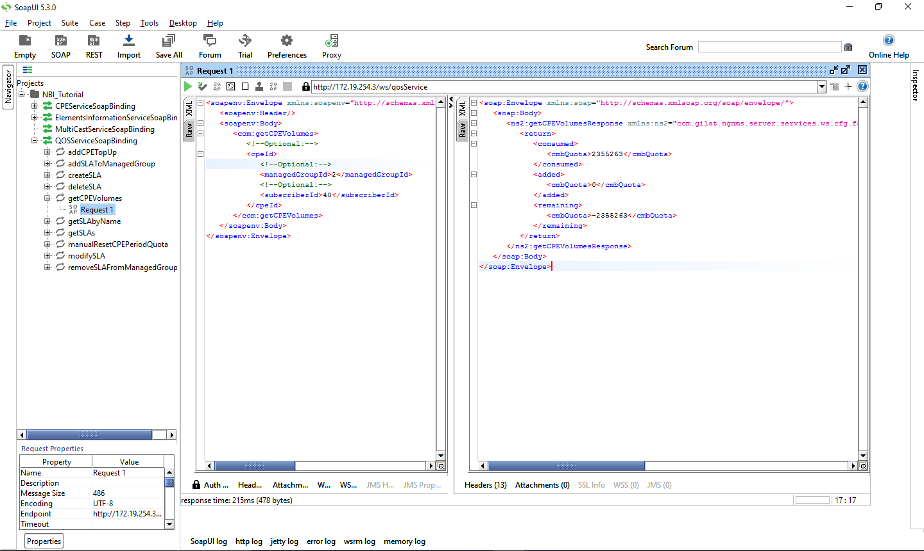
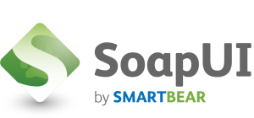
SoapUI
Interfaz gráfica para SOAP
Útil para familiarización y comprobaciones
Preparación automática a partir de WSDL
Vista de XML y de HTTP
[demo]

Slide 10
Técnicas avanzadas para aplicación real
3

Slide 11

Python 3
Programación eficaz
Técnica dirigida a nuestros departamentos, especialmente BMC y Sistemas.
Lenguaje simple, efectivo y bien documentado. Mucho poder con poco código.
Buenas librerías/módulos para conexión HTTP y trabajo con XML.
Útil para desarrollo rápido de nueva funcionalidad, mediante combinación de comandos.
Interacción con el usuario muy sencilla desde el punto de vista del programador.
[demo]

Slide 12


JavaScript
Aplicación web
Técnica dirigida a los ISPs y otros clientes.
Lenguaje muy popular, pero no excesivamente sencillo. Requiere buenos conocimientos de programación.
Útil (y prácticamente necesario) para integración de nueva funcionalidad en páginas web.
Interacción diseñada para el usuario.
AJAX y XMLHttpRequest.
JQuery
Otras posibilidades: EasySoap de NodeJS, etc.
[demo]

Slide 13
Conclusión
4

Slide 14
Uso, avances y mejoras
Lo desarrollado hasta ahora se puede utilizar de las siguientes maneras:
Para desarrollo de funciones y mayor control del NMS por parte de los equipos de Hispasat. Ej: facturación, monitorización, etc.
Para extensión de la funcionalidad de TotalNMS por parte de Hispasat y sus clientes.
Para proporcionar al cliente final más información y control sobre los servicios contratados.
A partir de ahora, se puede:
Dar un training más especializado sobre las técnicas discutidas en esta presentación.
Desarrollar nuevas funciones de interés para Hispasat.
Abrir el repositorio GitHub del proyecto a Open Source.
Trabajar con Gilat en algunas mejoras del NBI.
Explorar otras técnicas conforme a necesidades emergentes.

Slide 15
Referencias
Repositorio GitHub con el manual y archivos de demonstración: https://github.com/JaviSorribes/TotalNMS_NBI
Gilat Satellite Networks Ltd. “SkyEdge II-c NBI for TotalNMS in v4.0, Operator’s Guide”. Revisión 1.2, Junio 2016. Documento número DC-103782(C)

